Slide 1
Dober dan, navihančki!
SPET SMO SKUPAJ!
ŽE TRETJI TEDEN BOMO PREPEVALI NA DALJAVO IN ŠE VEDNO UPAJMO, DA SE kmalu Srečamo V ŠOLSKIH KLOPEH.
ČIMPREJ ZAPOJMO ENO ALI DVE ☺

Slide 2
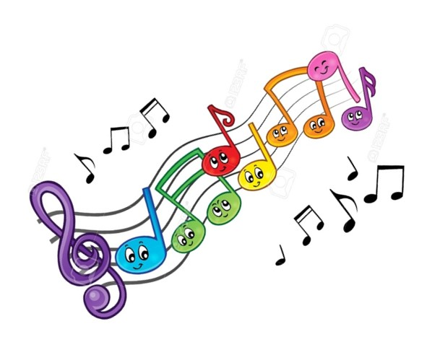
PESMICA
Če kdaj se ti zgodi,
da dolgčas te lovi,
ne skrbi nič in si zapoj
tralalalalalali.
Če kdaj se ti zgodi,
da žalost te pesti,
ne skrbi nič in si zapoj
tralalalalalali.
Če kdaj se ti zgodi,
da sam si v temi,
ne skrbi nič in si zapoj
tralalalalalali.
In, ko si s pesmico,
preženeš vse skrbi,
čestitaj si in si zapoj
tralalalalalali.

Slide 3
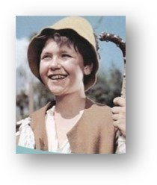
KEKČEVA PESEM
Kdor vesele pesmi poje gre po svetu lahkih nog, če mu kdo nastavi zanko, ga užene v kozji rog. Jaz pa pojdem in zasejem dobro voljo pri ljudeh. V eni roki nosim sonce, v drugi roki zlati smeh.
Bistri potok, hitri veter, bele zvezde vrh gora, gredo z mano tja do konca tega širnega sveta. Jaz pa pojdem in zasejem dobro voljo pri ljudeh. V eni roki nosim sonce, v drugi roki zlati smeh.

Slide 4
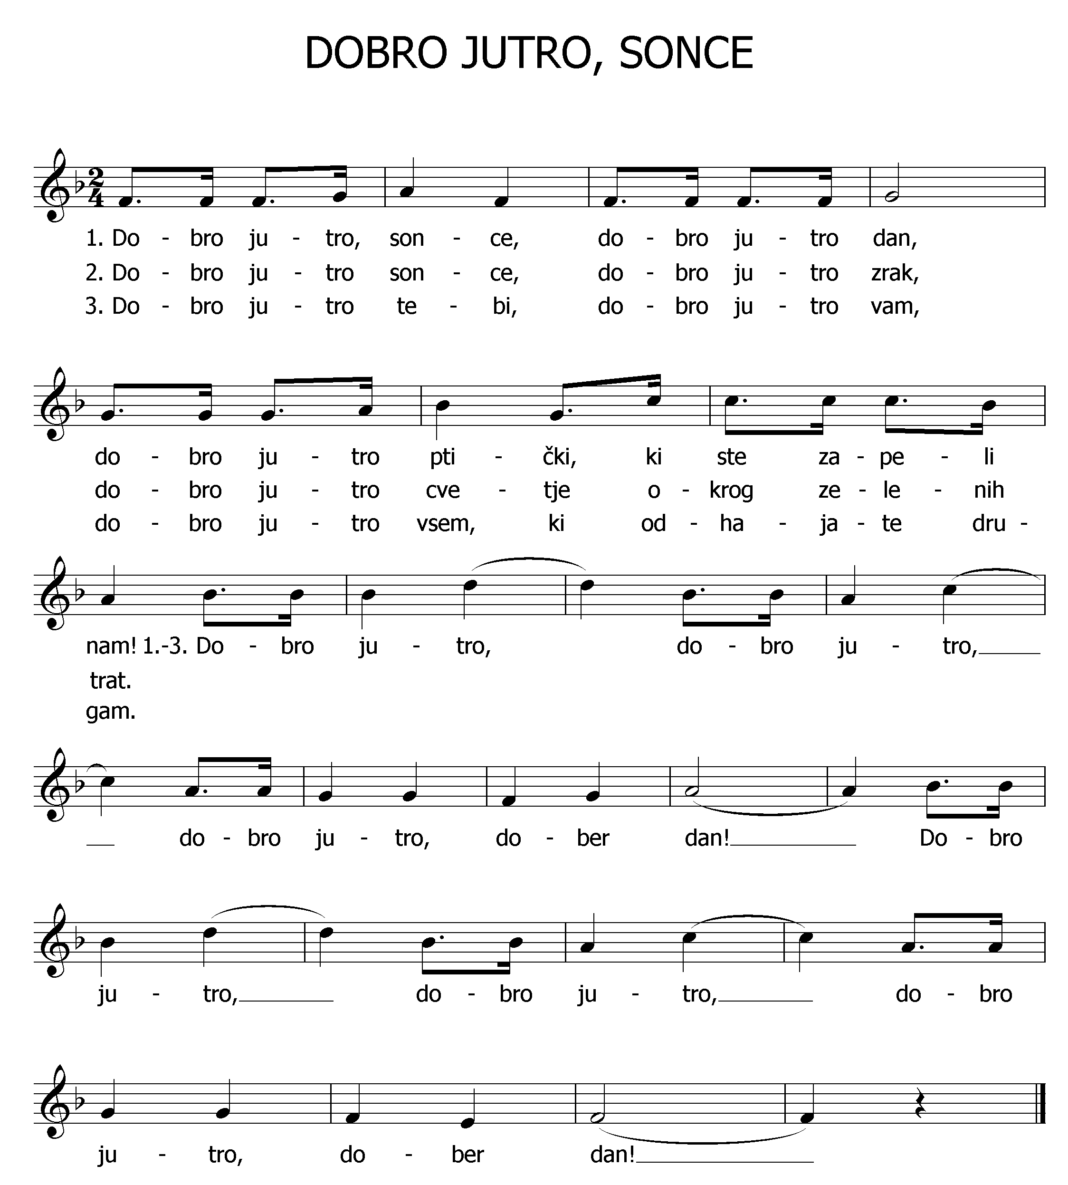

Slide 5
ZAPELI SMO PESMICO ZA DOBRO JUTRO.
Pesmica za DOBRO JUTRO
KAJ PA PESMICA ZA LAHKO NOČ?
Pesmica za LAHKO NOČ

Slide 6
SPOMNIMO SE PESMIC ZA LAHKO NOČ, KI SMO JIH ZAPELI V PRETEKLEM ŠOLSKEM LETU. PRI PRVI USPAVANKI SMO SPOZNALI, KAJ JE TO KITICA IN KAJ JE REFREN.
AJTUTAJ, MIRNA NOČ JE ZDAJ.
MUC JE TOPLO MLEKO SNEDEL
IN SE TIHO K PEČI ULEGEL.
AJTUTAJ, MIRNA NOČ JE ZDAJ.
AJTUTAJ, MIRNA NOČ JE ZDAJ.
LUNA VOŠČI MIRNO SPANJE
IN KOT MED NAM SLADKE SANJE.
AJTUTAJ, MIRNA NOČ JE ZDAJ.

Slide 7
ALI PA DRUGA USPAVANKA, KJER SMO SPOZNALI POJEM POJEMAJOČA PESEM
POJEMAJOČA PESEM

Slide 8
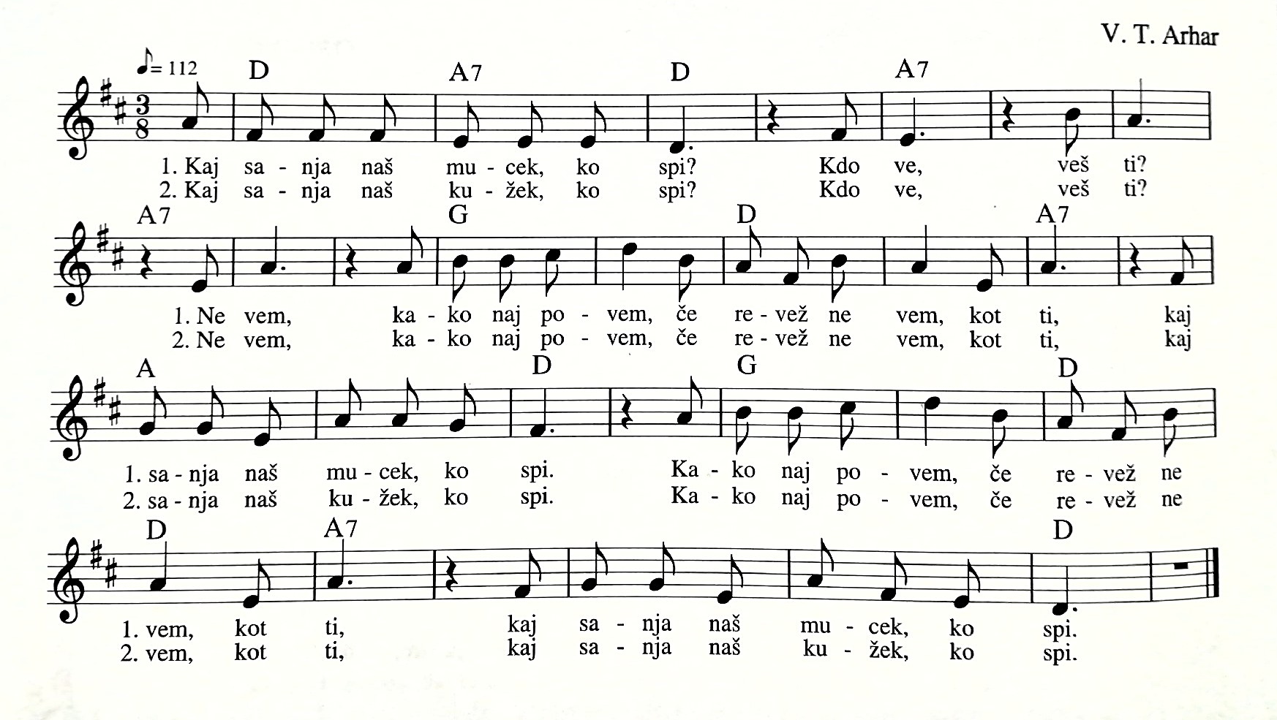
PRISLUHNI USPAVANKI:

Slide 9
MUCEK IN KUŽEK
KAJ JE OZNAČENO Z MODRIM ZAPISOM? REFREN
ZAPOJ ☺ MED PETJEM SE TI LAHKO KDO PRIDRUŽI. RAZDELITA SI VLOGE SOLISTOV.
Kaj sanja naš mucek, ko spi?
Kdo ve, veš ti?
Ne vem, kako naj povem,
če revež ne vem, kot ti,
kaj sanja naš mucek, ko spi.
Kaj sanja naš kužek, ko spi?
Kdo ve, veš ti?
Ne vem, kako naj povem,
če revež ne vem, kot ti,
kaj sanja naš kužek, ko spi.

Slide 10
DO VEČERA SE PESMICO NAUČI IN JO ZAPOJ: SEBI, BRATCU, SESTRICI ALI PA MAMICI IN OČETU.

